Slide 1
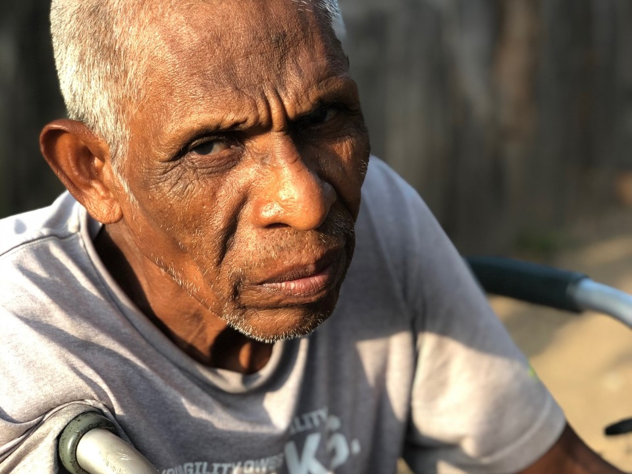

LATINOAMÉRICA
Y EL CARIBE

Slide 2




Programa de Economía Azul
Resiliencia de la Economía Azul y del Ecosistema Costero del Norte de Honduras

Slide 3

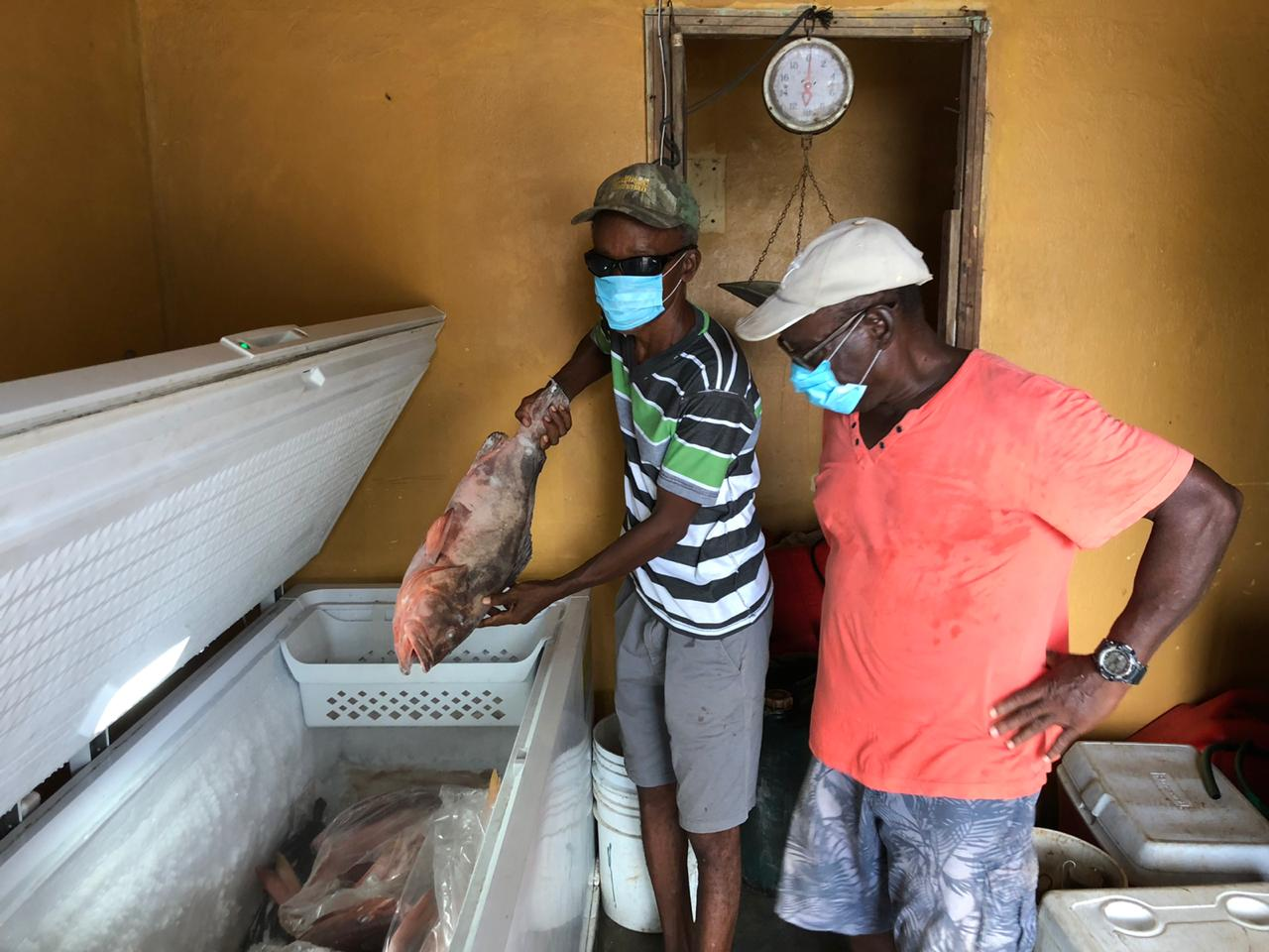
Respuesta al COVID-19

Slide 4

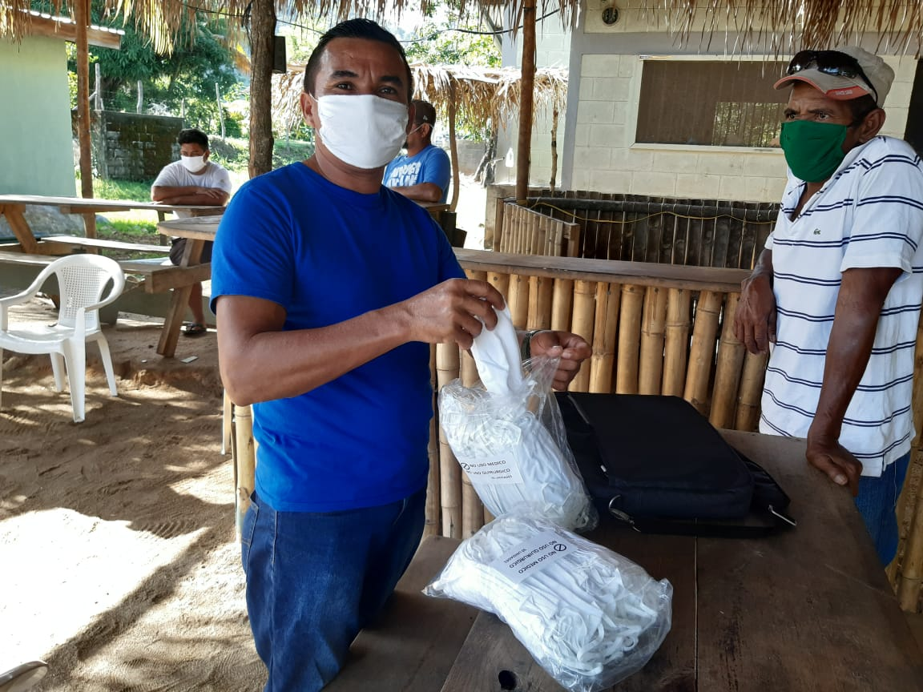
Compra y entrega de equipo bioseguridad a las empresas pesqueras
Campaña de sensibilización ante el COVID 19
Compra y entrega de Ayuda humanitaria (alimentos)
Gestión ante Gobierno de salvoconductos a las empresas pesqueras
Gestión con voluntarios
Acompañamiento a la comercialización de productos pesqueros
Apoyo para la construcción de camillas con filtro de aislamiento
Áreas de Respuesta
Impacto
4 Departamentos de la costa Norte de Honduras
20 comunidades atendidas
Atención grupos vulnerables
700 raciones de alimentos

Slide 5

Kits de Bioseguridad a 700 pescadores artesanales de la costa Norte de Honduras

Slide 6
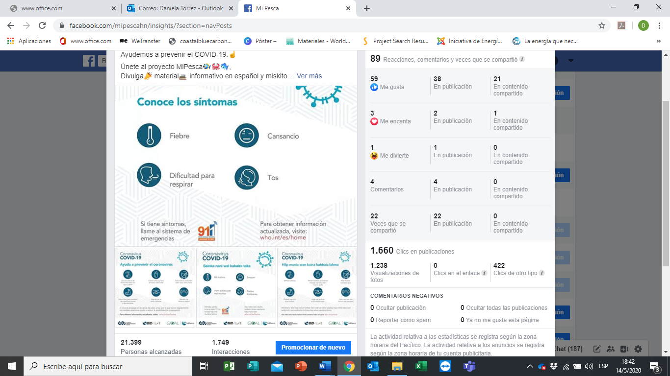
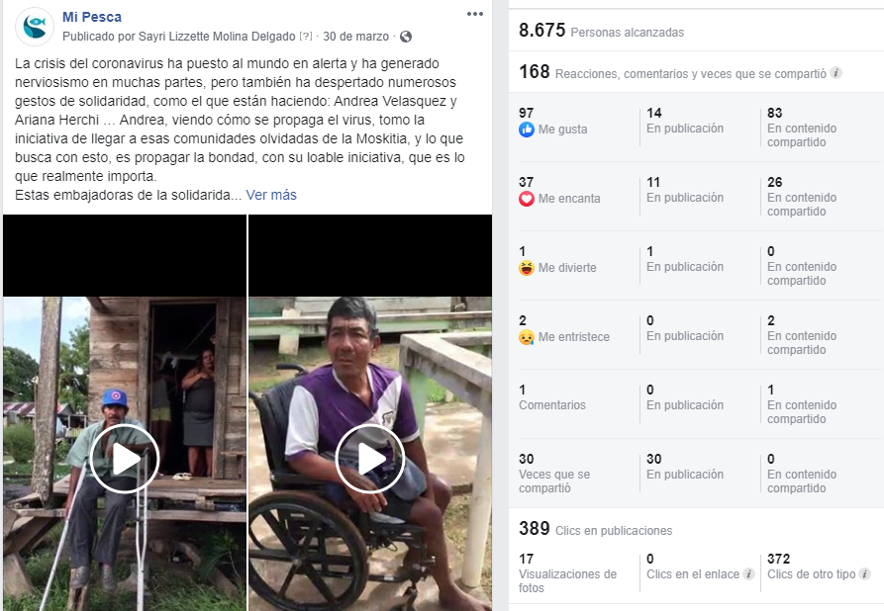
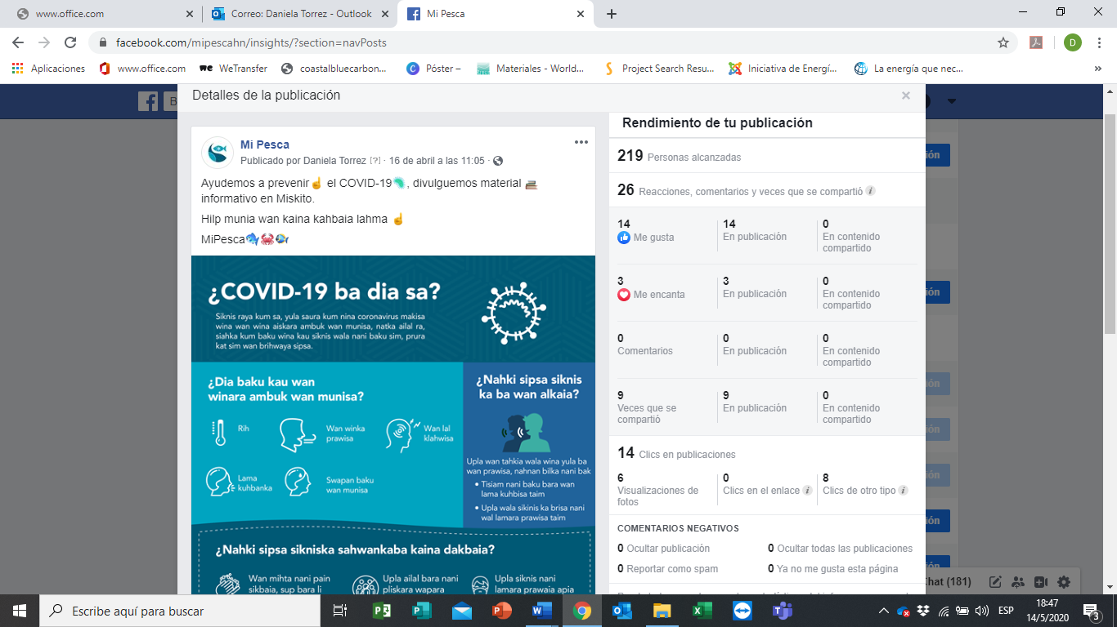

Campaña de sensibilización en español, miskito y garífuna en la red social Facebook lográndose un gran impacto de alcance

Slide 7
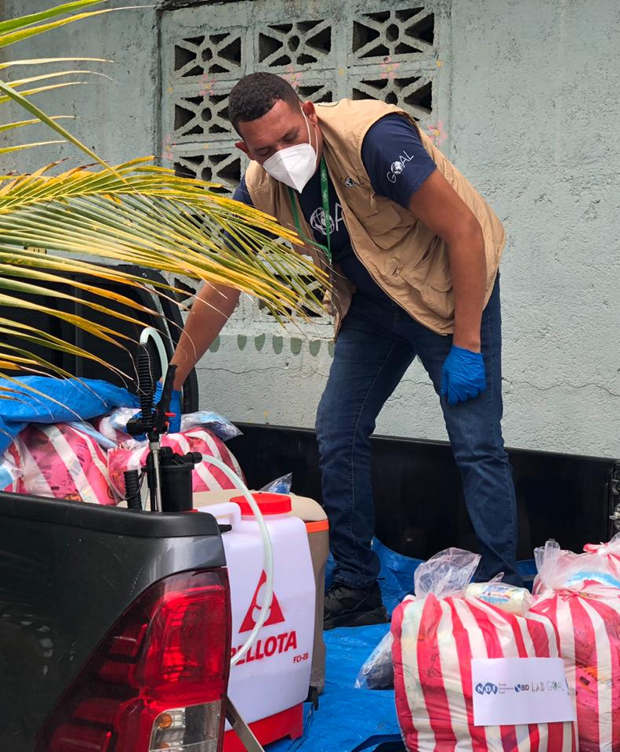
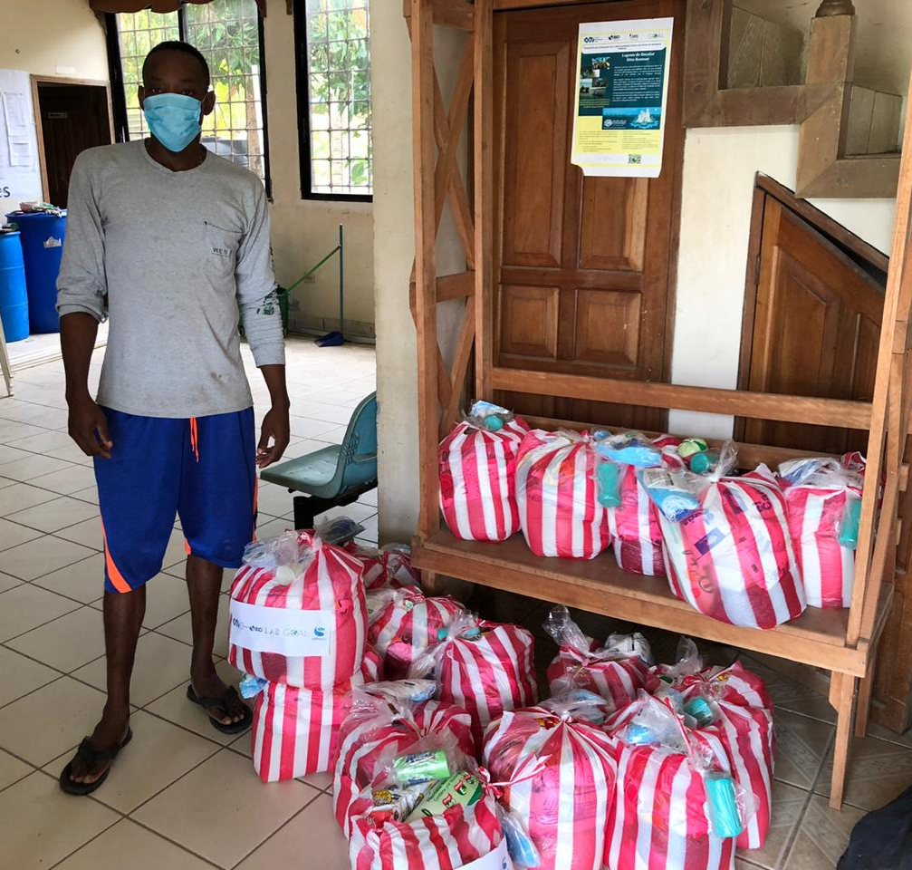
Raciones de Ayuda Humanitaria a 700 pescadores artesanales de la costa Norte de Honduras

Slide 8
Gestión ante Gobierno
Para la donación de 3300 mascarillas para los pescadores artesanales
Inclusión de los pescadores artesanales en los programas de alivio y atención del Gobierno ante la pandemia
Apoyo en la gestión de salvoconductos para la movilización del producto de los pescadores artesanales
Permisos para extracción de recursos pesqueros

Slide 9
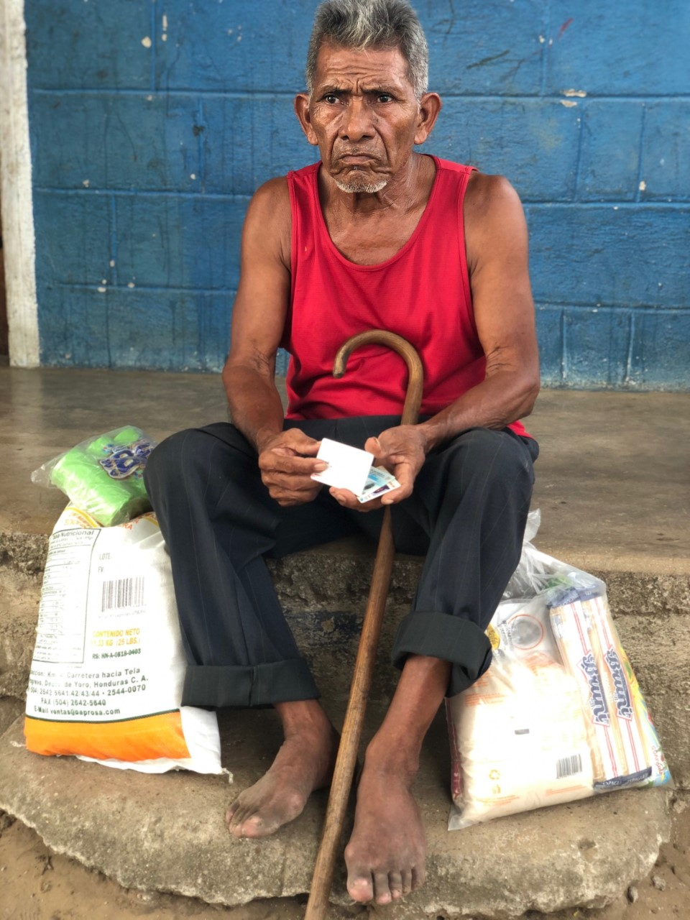
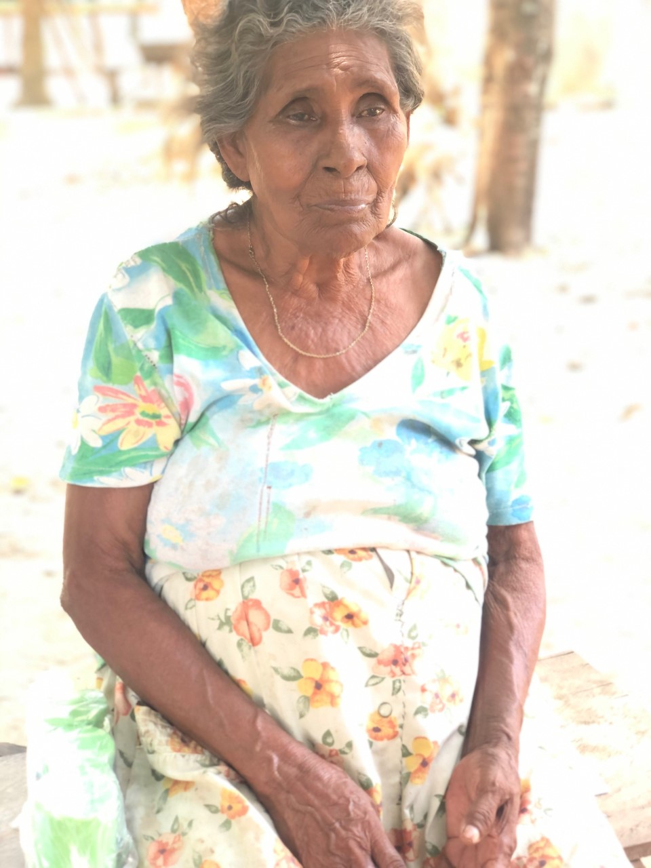
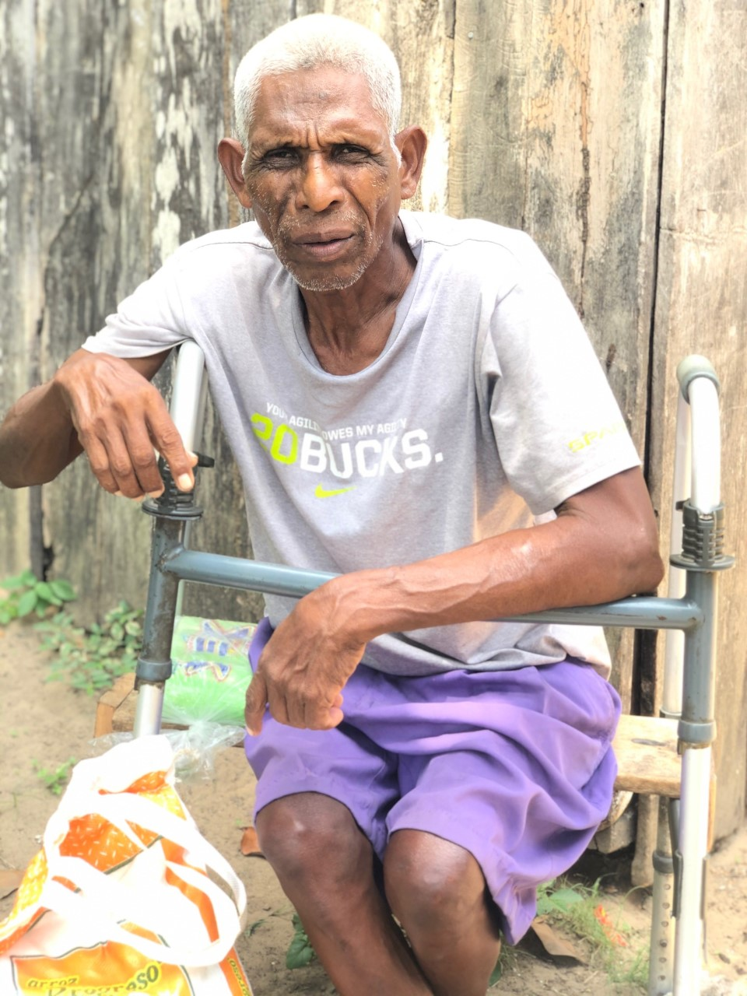
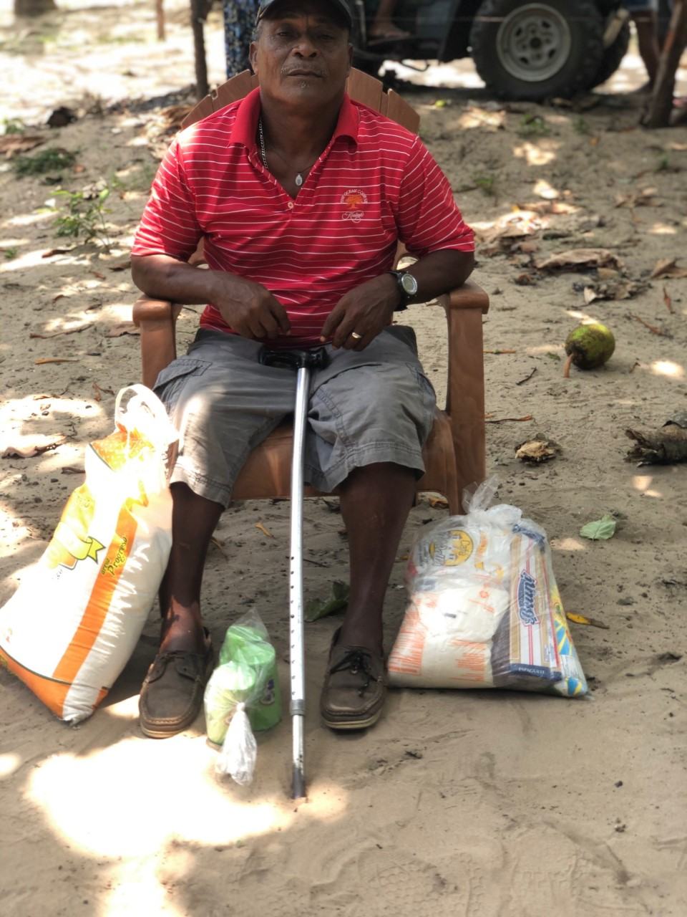
Gestión con voluntarios para atención a Grupos Vulnerables (buzos discapacitados)

Slide 10
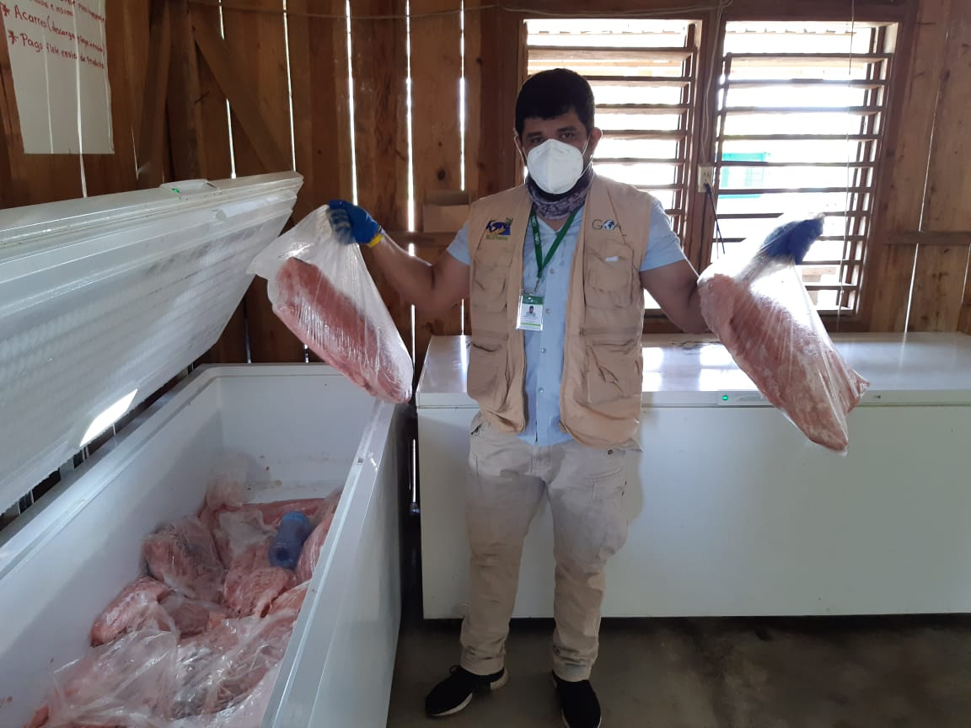
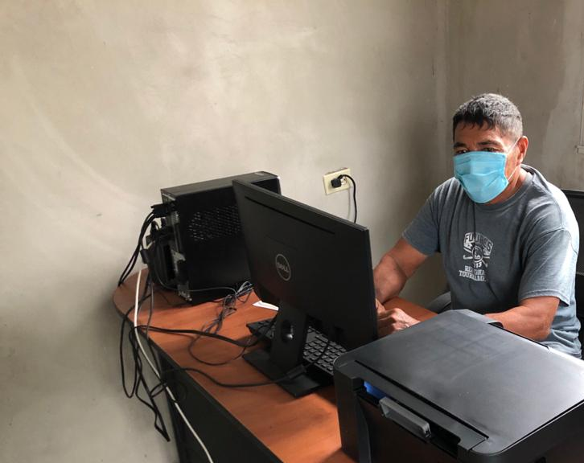
Implementación de protocolos de Bioseguridad, para el
Acompañamiento a la comercialización de productos pesqueros

Slide 11
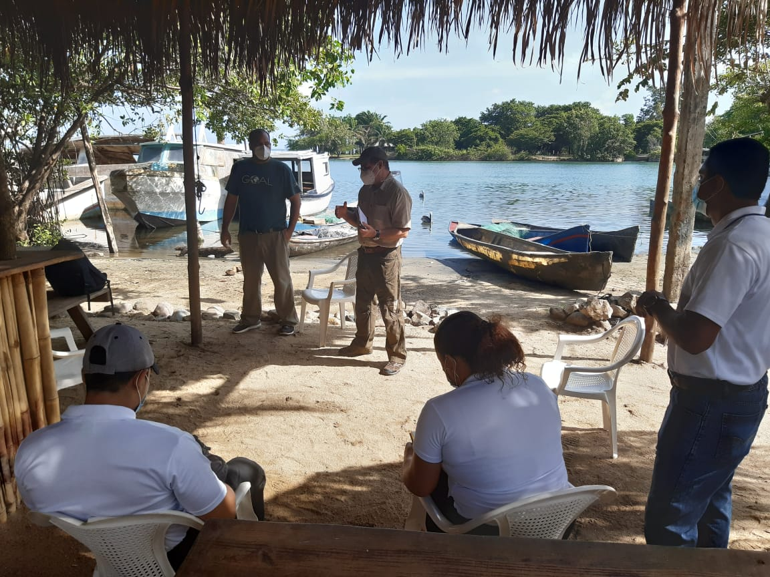
Acompañamiento de agentes financieros para la colocación de créditos

Slide 12
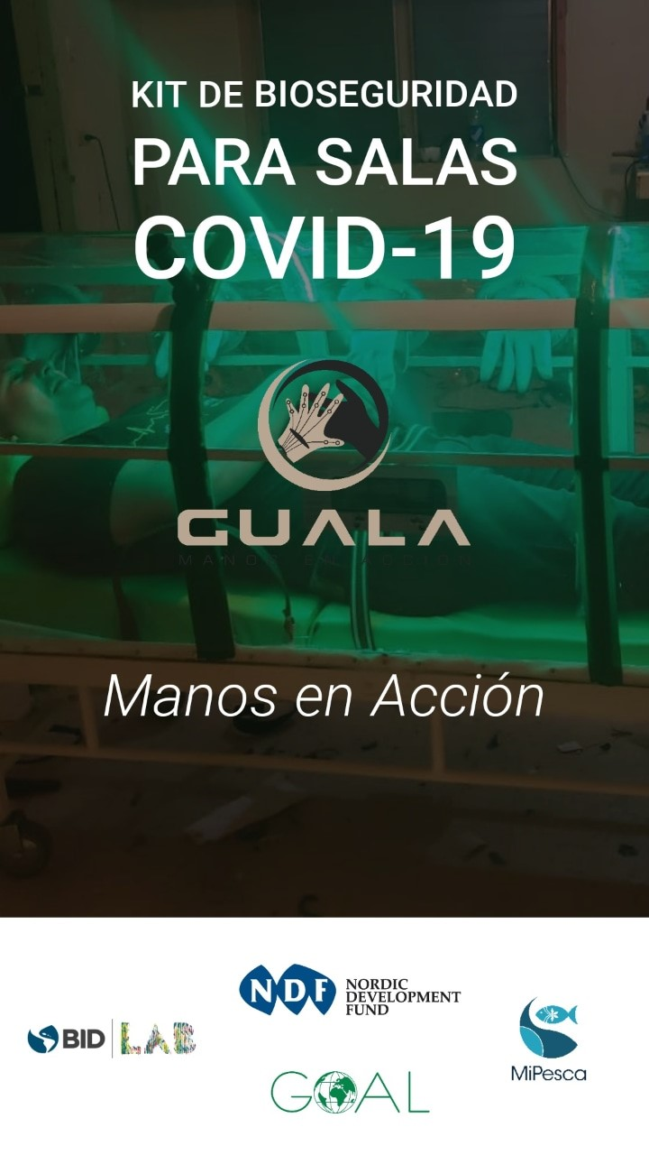
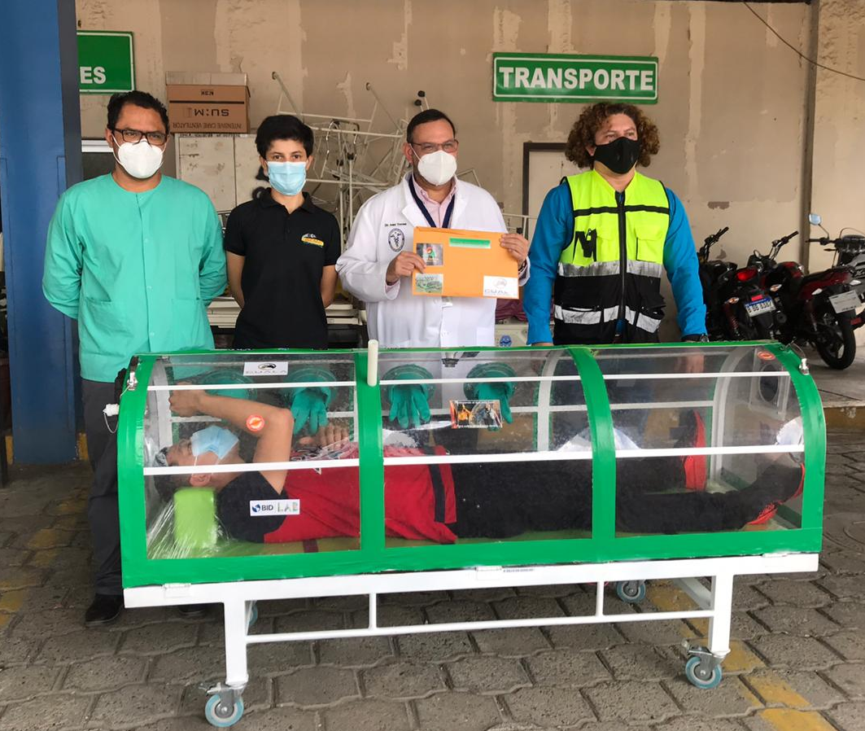
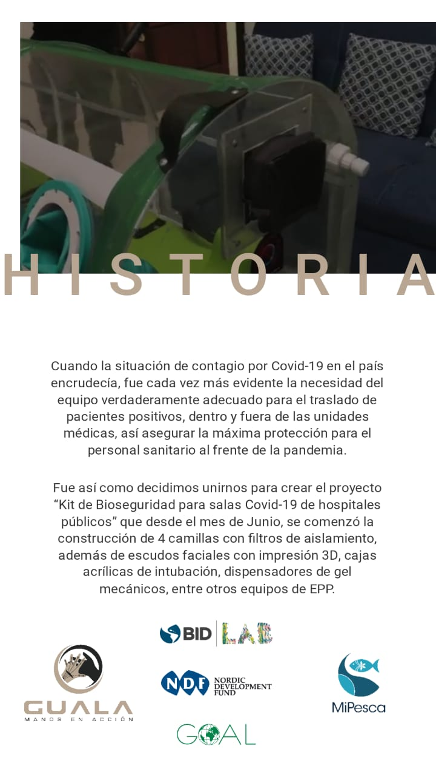

Slide 13


Tinki Pali
Seremei
Muchas Gracias
Thanks

